Slide 1




Angular 2 i TypeScript

Slide 2
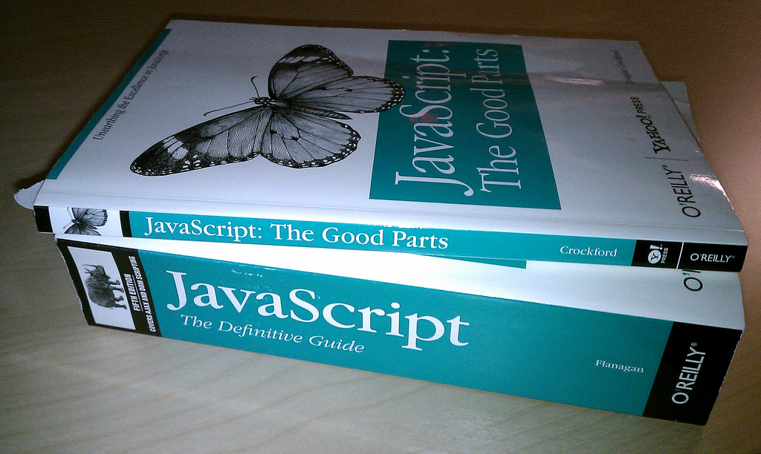
Dlaczego TypeScript ?

Slide 3
Projekt
Front-end Angular 2
Back-end Firebase
https://github.com/tanbit-pl/ng2-auth-app
master wersja finalna, startPoint punkt gdzie zaczniemy
Dev tools - command line interface for Angular

Slide 4
Dokumentacja
Angular 2 – spore braki dla JS
https://angular.io/docs/ts/latest/
https://angular.io/docs/js/latest/
W sieci dużo materiałów dla AngularJS
TypeScript
https://www.typescriptlang.org/docs/tutorial.html

Slide 5
Typowanie statyczne
Wykrywanie większej liczby błędów w czasie kompilacji
Konieczność pisania i umieszczania w kodzie informacji o typach.
TypeScript jest nadzbiorem (superset) JavaScript
Przykłady statycznego typowanie w TS
Różnice w kontroli typów w TS I Javie

Slide 6
Dziedziczenie i interfejsy
Czy implementacja w TS jest tródna dla javowców ?
Dostęp public, protected i private
Polimorfizm i klasy abstrakcyjne
Rozszerzanie interfejsów
Konstruktory i super

Slide 7
Generyki
Obsługa typów generycznych
Obsługa metod generycznych
Schemat podobny do Javy
Jak wygląda implementacja w JS ?

Slide 8
Co nie jest fajne
Dynamika rozwoju – dużo trzeba poświęcić żeby być up to date
Dużo projektów w fazie beta
Mało materiałów odnośnie Angular 2
Podwójna walidacja danych

Slide 9
Koniec

